Slide 1
Traffic Flow Optimisation for Lifelong Multi-Agent Path Finding
Zhe Chen, Daniel Harabor, Jiaoyang Li, Peter J. Stuckey
AAAI 2024
Notes:
简称TFO
RHCR提前退出机制，如果空余就多算算。

Slide 2
1 MAPF Algorithm Overview
精确算法和有界次优算法：CBS及其变种ECBS, ICBS, CBSH等。适用于少量agent。
基于优先级（规则）的算法：PP, PBS, push & swap, PIBT等。适用于快速求解大量agent。
大邻域搜索。MAPF-LNS, MAPF-LNS2. 适用于anytime场景。
Notes:
TFO算法在知识图谱中的位置。

Slide 3

优先级搜索
皇后（宜修）
华妃（年世兰）
沈贵人（沈眉庄）
莞常在（甄嬛）
安答应（安陵容）
Notes:
《清史稿‧后妃》，卷214，曰：“康熙以后，典制大备。皇后居中宫；皇贵妃一，贵妃二，妃四，嫔六，贵人、常在、答应无定数，分居东、西十二宫”
优先级可以自由制定
优先级可以变更

Slide 4
2 TFO算法
底层算法：Push and Swap中的push
中层算法：Priority inheritance with backtracking (PIBT)
顶层算法：Traffic Flow Optimisation (TFO)
Notes:
看不懂正常。

Slide 5
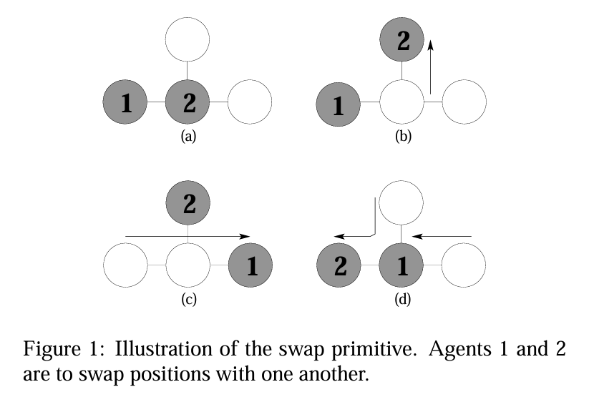
3 底层: Push and Swap
Push: agent沿着goal方向移动，直到无法继续前进.
Swap: 允许两个agent交换位置，而不改变其他agent的位置。
Notes:
2011 Push and Swap: Fast Cooperative Path-Finding with Completeness Guarantees
Grid-map中的push and swap.
Markdown中的内容。

Slide 6
3.1 Push and Swap算法
详见Markdown文档
Notes:
2011 Push and Swap: Fast Cooperative Path-Finding with Completeness Guarantees
Grid-map中的push and swap.
Markdown中的内容。

Slide 7
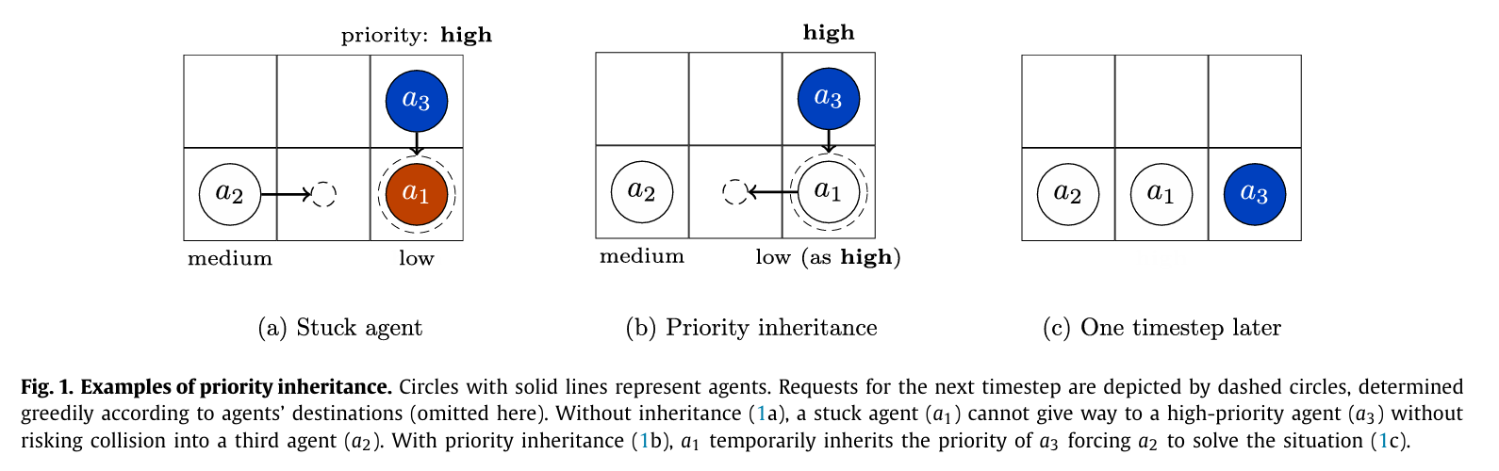
4 中层: PIBT
Notes:
2022 Priority inheritance with backtracking for iterative multi-agent path finding
a后面的数字越大，优先级越高。
一个被困的代理情况也可以被视为优先级反转的一种情况，具体来说，就是一个低优先级的代理（a1）（如图 1b 所示）。其原理是，让低优先级代理（a1）暂时继承请求其占据资源的高优先级代理（a3）的优先级，从而迫使中等优先级代理（a2）让路（如图 1c 所示）。占据了一个被高优先级代理（a3）请求的资源，但由于一个中等优先级代理（a2）占据了另一个资源，使得该低优先级代理无法获得第二个资源。处理优先级反转的经典方法是依赖优先级继承【20，优先级集成起源的论文】

Slide 8
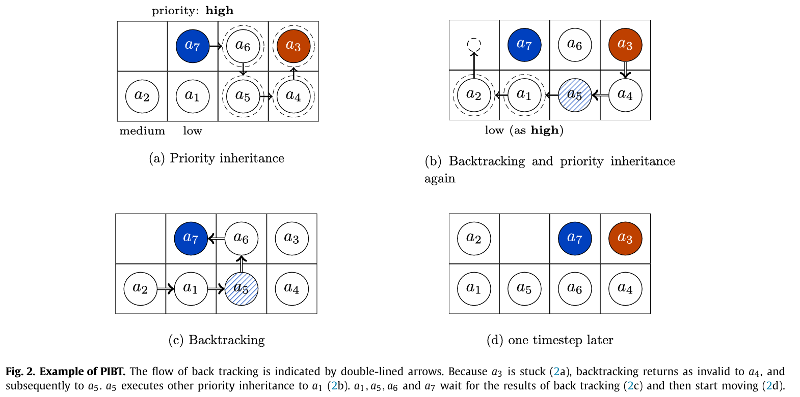
4.1 Priority inheritance with backtracking
Notes:
优先级继承可以有效处理优先级反转问题，但它并不能完全确保避免死锁。例如，如图 2a 所示，由于连续的优先级继承（a7 → a6 → a5 → a4），代理 a3 无法脱身。(Comment: 这是因为高优先级的agent把低优先级的堵死了)
解决方案依赖于回溯：任何执行优先级继承的代理 $a_i$ 必须等待一个结果，无论该结果是有效还是无效。如果结果是有效的，$a_i$ 成功移动到所需节点。否则，它必须请求另一个节点，但不能包括：(1) 被高优先级代理请求的节点，以及 (2) 已经返回无效结果的节点。如果找不到有效或未被占用的节点，$a_i$ 将无效结果返回给它继承优先级的代理。(comment: 不断回溯直到找到能动的agent)
例如，在图 2b 中，a3 将“无效”结果返回给 a4，作为之前从 a4 接收到的请求的结果（如图 2a 所示）。a4 尝试重新规划其下一个位置；然而，由于缺乏其他选择，a4 反过来将“无效”结果发送给 a5。由于 a1 的优先级较低，a5 可以让 a1 继承其优先级作为替代方案，这将导致有效的结果（如图 2c 所示），并且代理可以移动（如图 2d 所示）。
通过结合优先级继承和回溯，确保所有代理都能在没有碰撞的情况下被分配到下一个位置。
Markdown文档

Slide 9
4.2 PIBT算法
详见Markdown文档

Slide 10
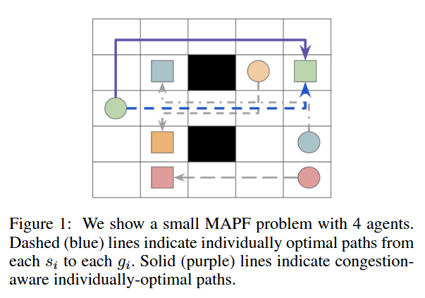
5 顶层：Traffic Flow Optimisation
注意到, 越是最短路径越是容易拥堵.
因此，在计算一个agent的最短路径后，更新图的边成本，使得出现在该路径上的边cost增加。
Notes:
目的是让不同道路的负载尽可能均衡，不要都堵到市中心。
建立目标函数值，首先全局搜索

Slide 11
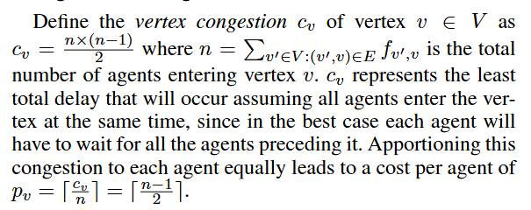
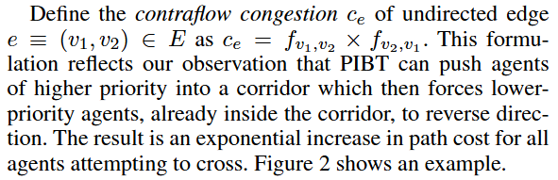
5.1 拥堵计算
顶点拥堵
边的对向流量拥堵

Slide 12
5.2 TFO路径规划
详见Markdown文档。

Slide 13
Q&A

